Slide 2
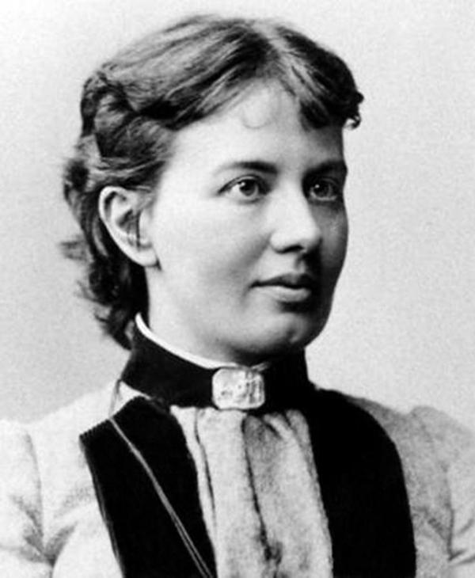
СОФЬЯ КОВАЛЕВСКАЯ
Гениальный русский математик.

Slide 3
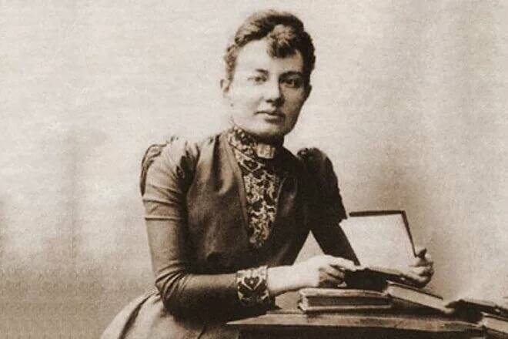
СОФЬЯ КОВАЛЕВСКАЯ

Slide 4
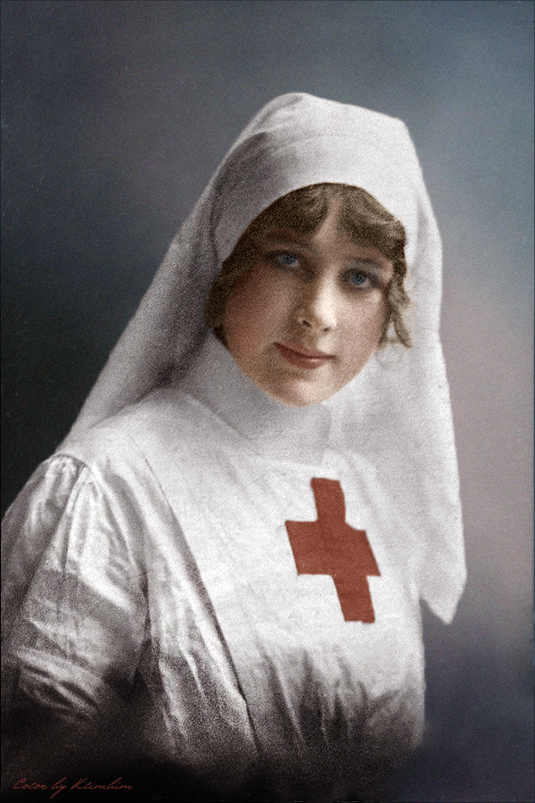
РИММА
ИВАНОВА
Русская сестра милосердия

Slide 5
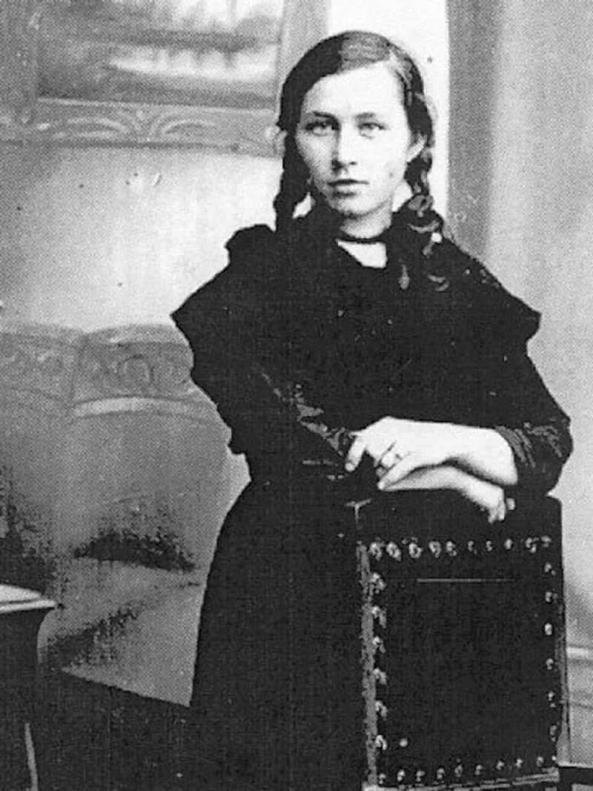
РИММА
ИВАНОВА

Slide 6
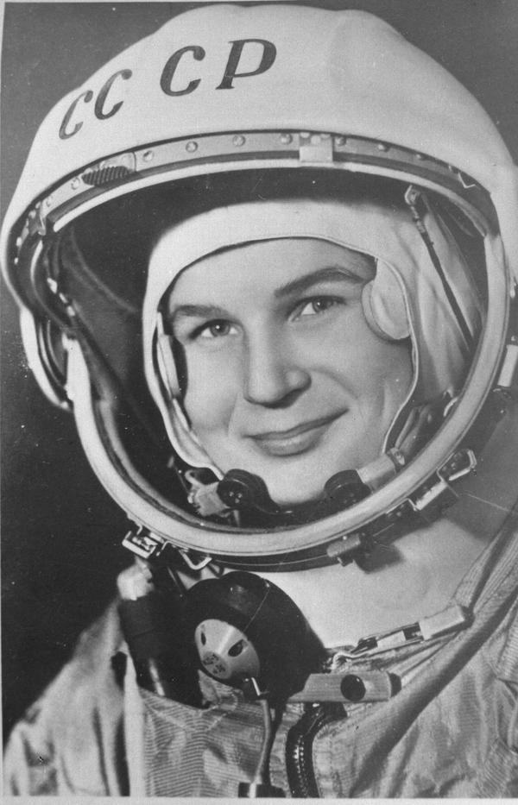
ВАЛЕНТИНА ТЕРЕШКОВА
Первая в мире
женщина-космонавт

Slide 7
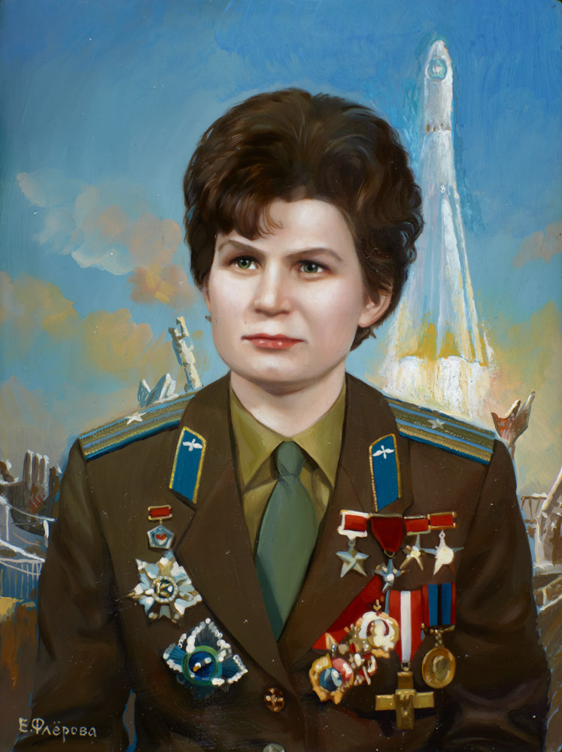
ВАЛЕНТИНА
ТЕРЕШКОВА

Slide 8
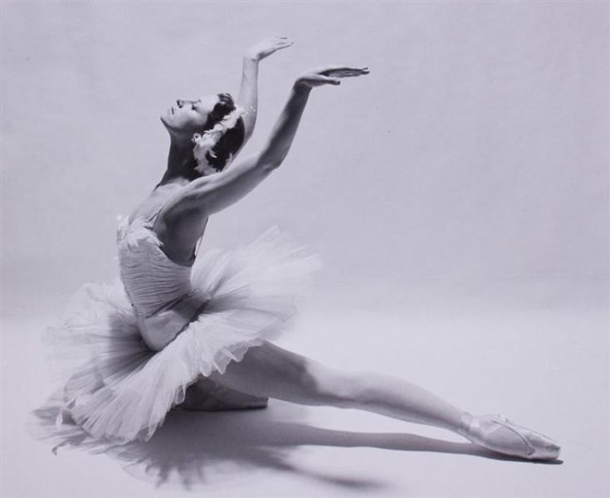
МАЙЯ ПЛИСЕЦКАЯ.

Slide 9
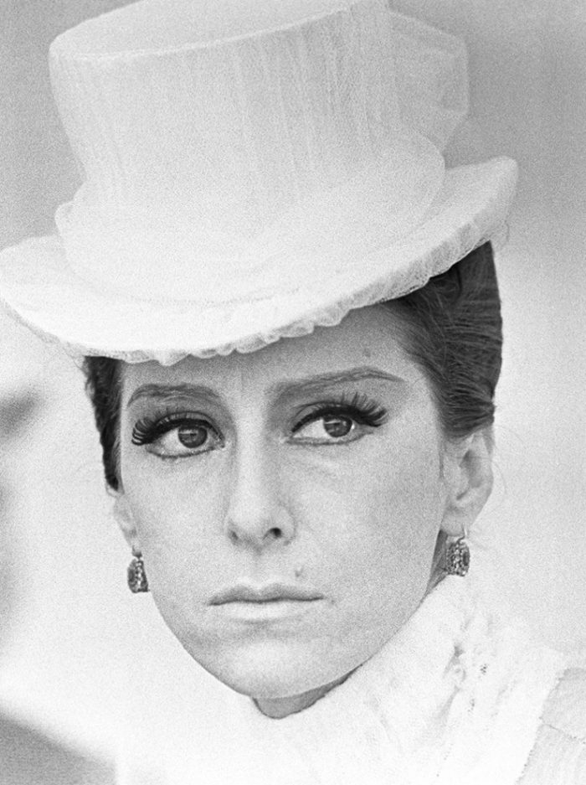
МАЙЯ ПЛИСЕЦКАЯ.

Slide 10
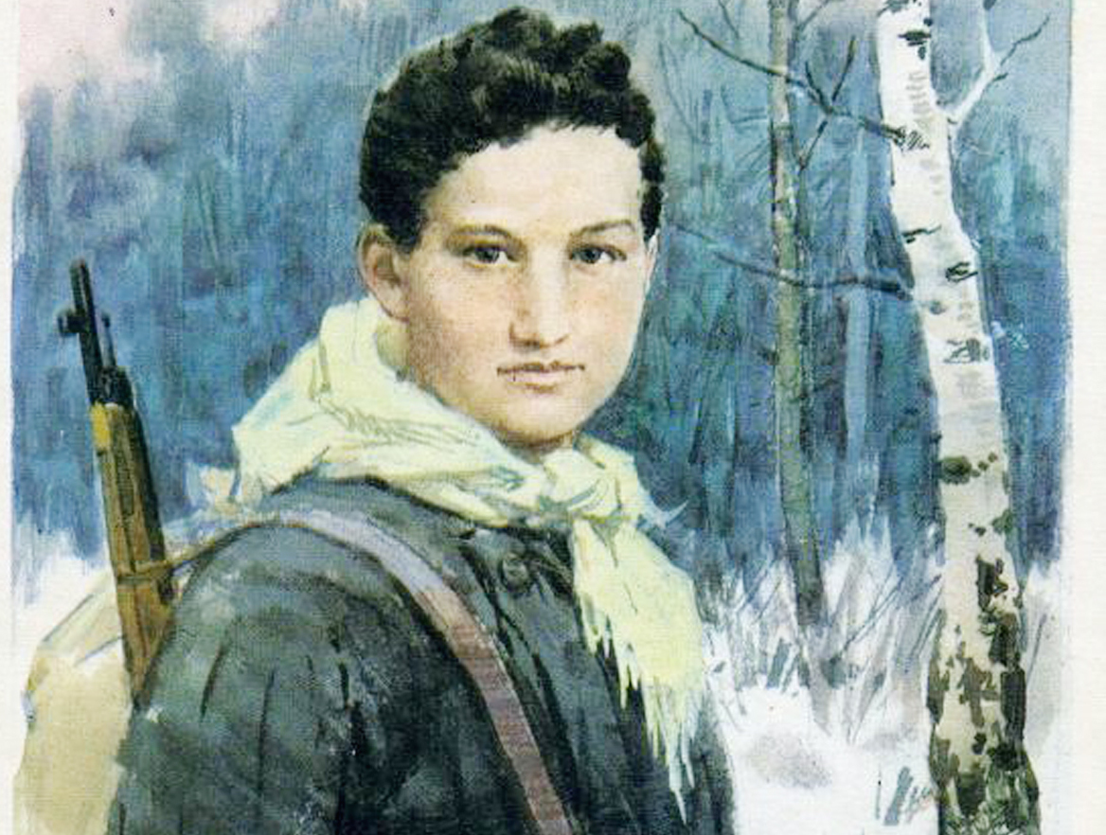
ЗОЯ КОСМОДЕМЬЯНСКАЯ

Slide 11
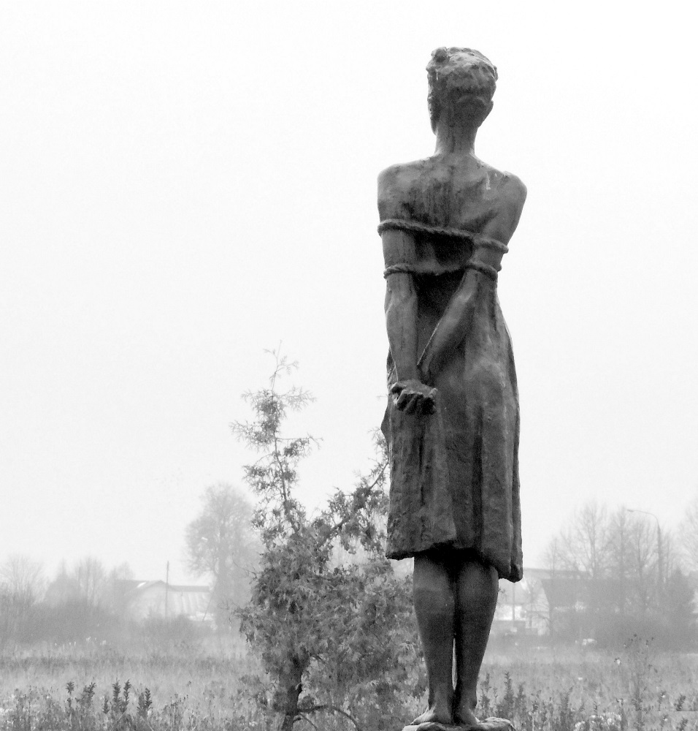
ЗОЯ
КОСМОДЕМЬЯНСКАЯ

Slide 12
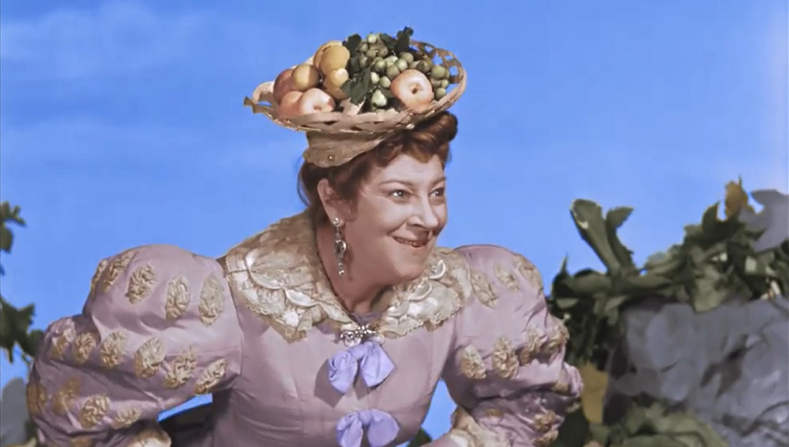
ФАИНА РАНЕВСКАЯ
Величайшая русская актриса

Slide 13
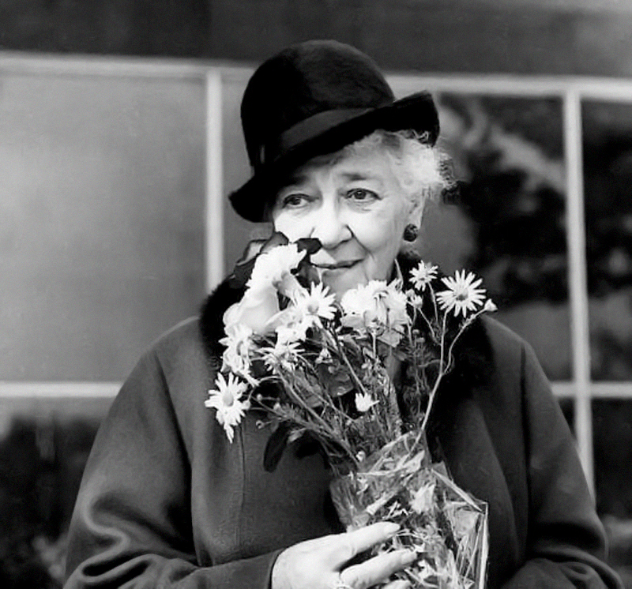
ФАИНА РАНЕВСКАЯ

Slide 14
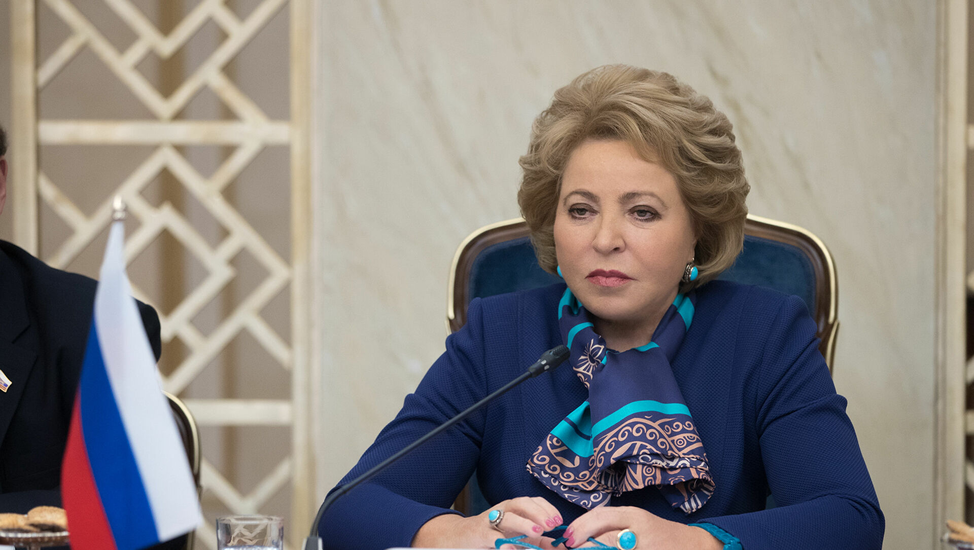
ВАЛЕНТИНА МАТВИЕНКО
Председатель Совета Федерации
Федерального собрания Российской Федерации

Slide 15
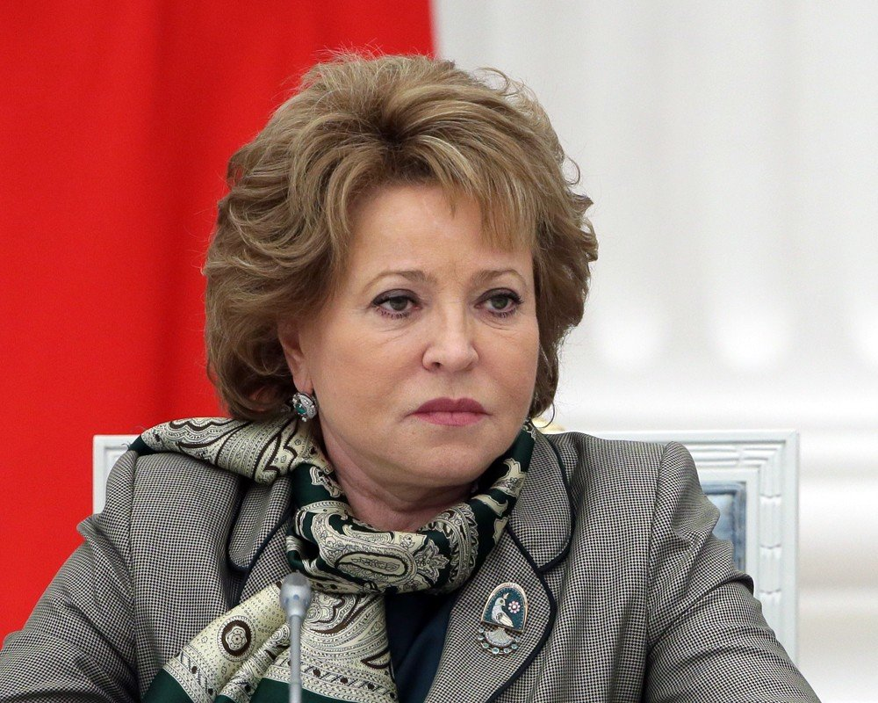
ВАЛЕНТИНА МАТВИЕНКО

Slide 16
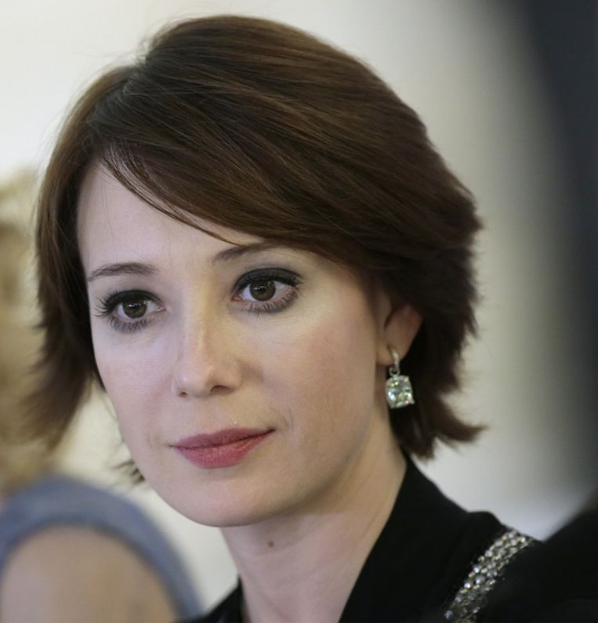
ЧУЛПАН ХАМАТОВА
Талантливая актриса

Slide 17
ЧУЛПАН ХАМАТОВА

Slide 18
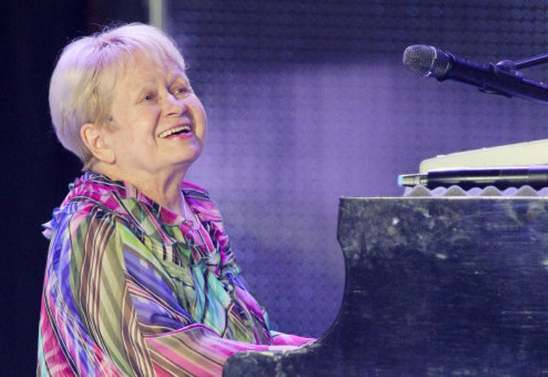
Композитор
АЛЕКСАНДРА НИКОЛАЕВНА
ПАХМУТОВА

Slide 19
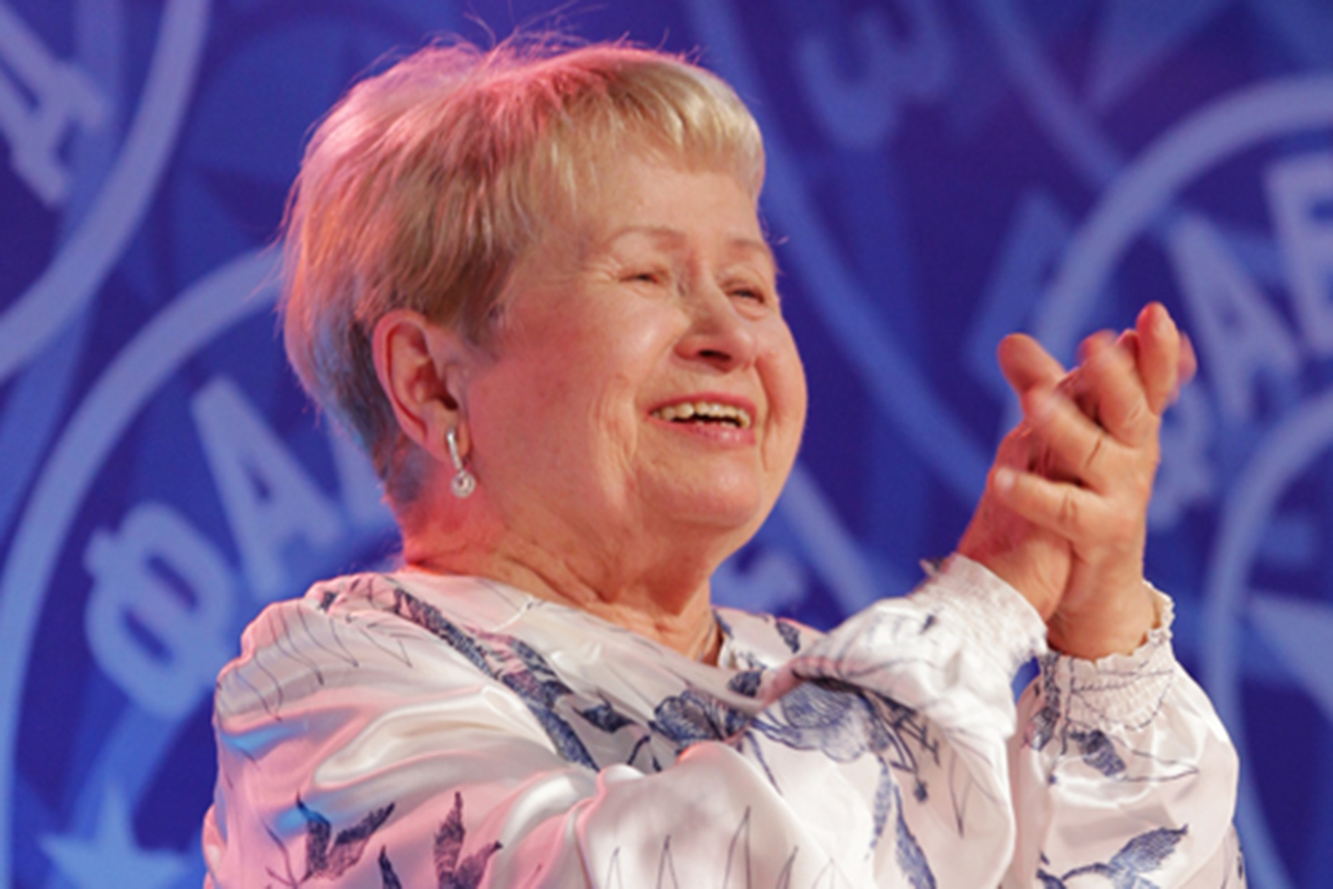
АЛЕКСАНДРА НИКОЛАЕВНА
ПАХМУТОВА

Slide 20
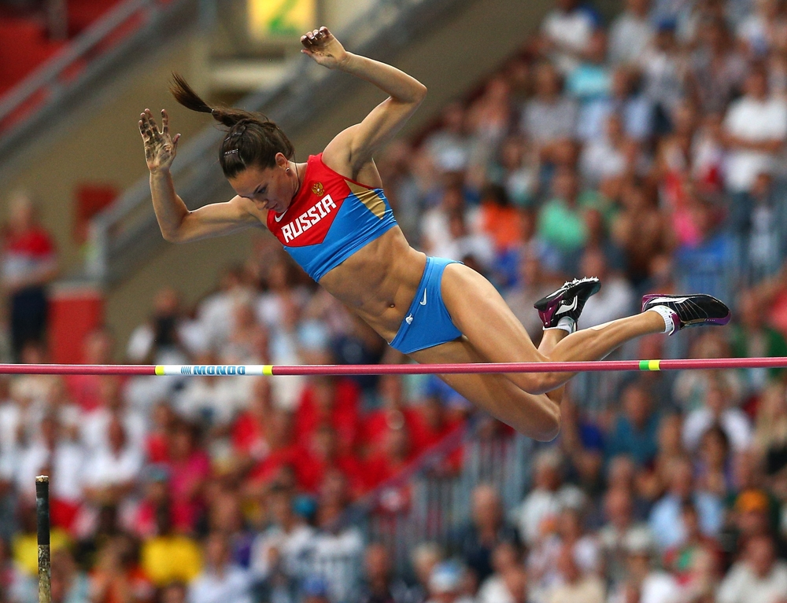
ЕЛЕНА ИСИМБАЕВА
Рекордсмен в прыжках с шестом

Slide 21
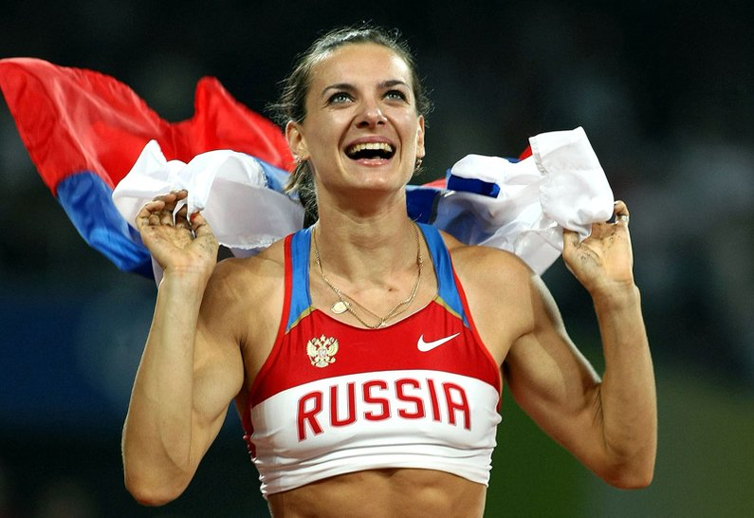
ЕЛЕНА ИСИМБАЕВА

Slide 22
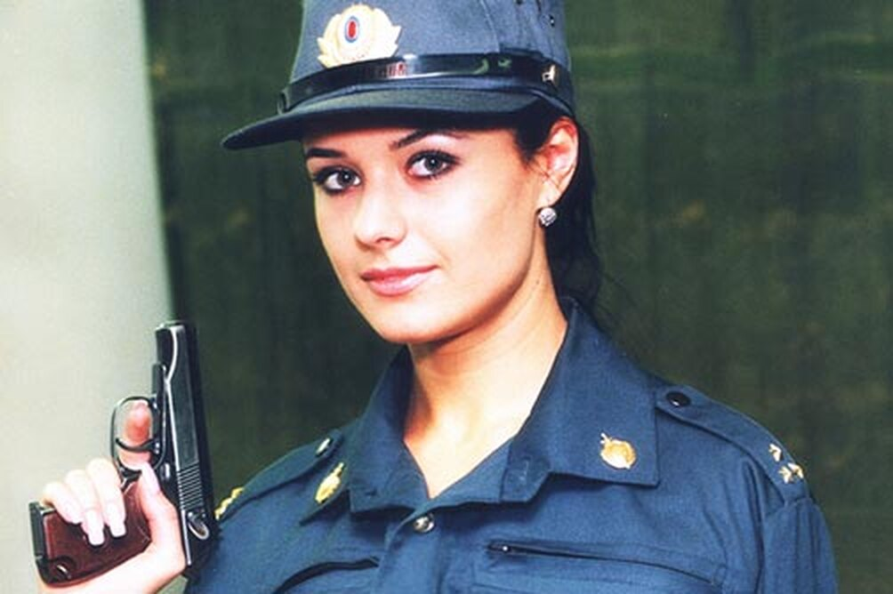
ОКСАНА ФЁДОРОВА

Slide 23
ОКСАНА ФЁДОРОВА

Slide 25
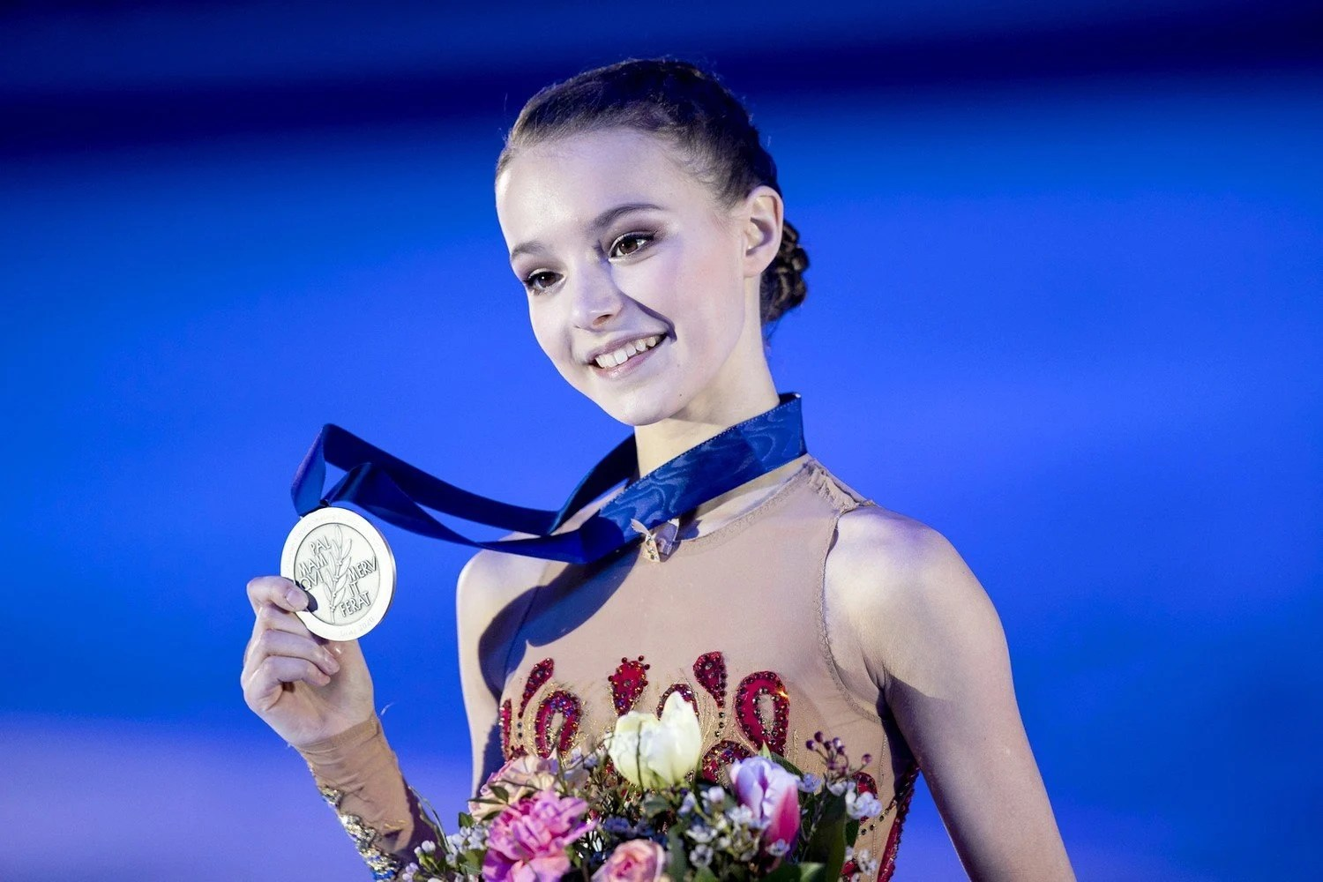
АННА ЩЕРБАКОВА
Олимпийская чемпионка 2022 года

Slide 26
АННА
ЩЕРБАКОВА

Slide 27
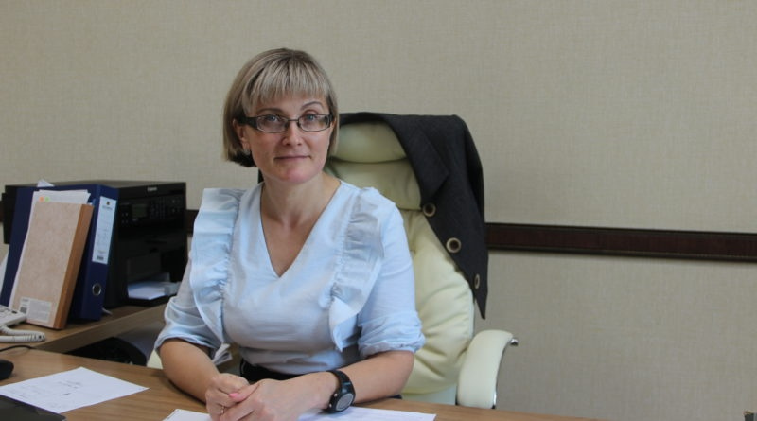
СТОЯНОВА
НАТАЛЬЯ
АЛЕКСАНДРОВНА
Глава
города
Кудымкара

Slide 28
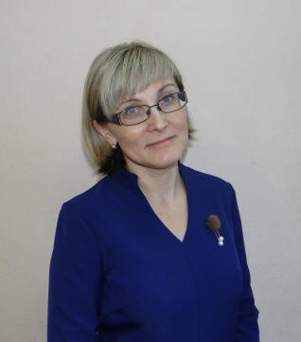
СТОЯНОВА
НАТАЛЬЯ
АЛЕКСАНДРОВНА

